Slide 1

SAGRILAFT
MAYOR (RA) FELIX CLAVIJO
DIRECTOR DE OPERACIONES DE SEGURIDAD
1 SOLUTON S.A.S.

Slide 2

CONTEXTO INTERNACIONAL

Slide 3
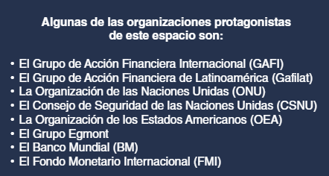

Slide 4
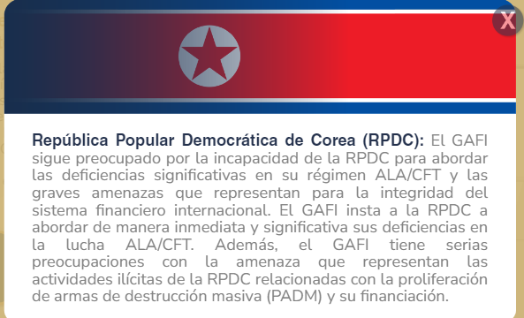
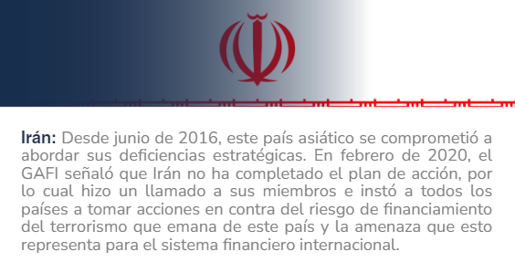
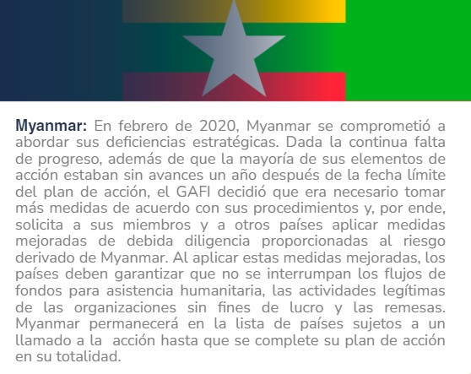

Slide 5
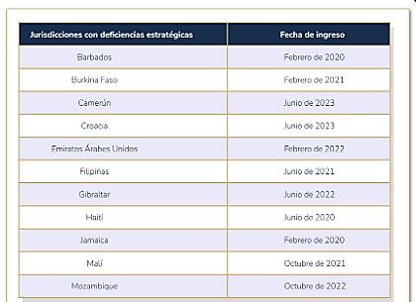

Slide 6
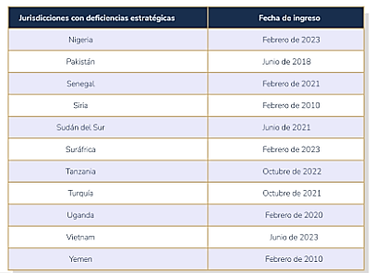

Slide 7
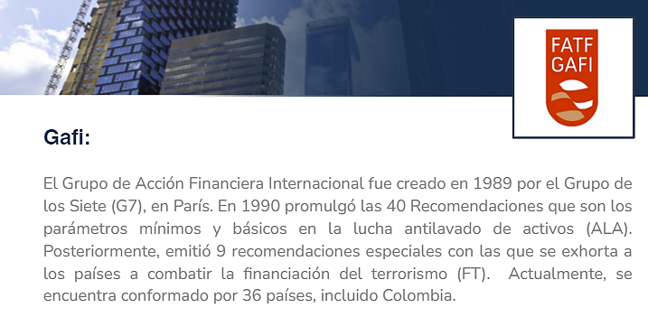

Slide 8
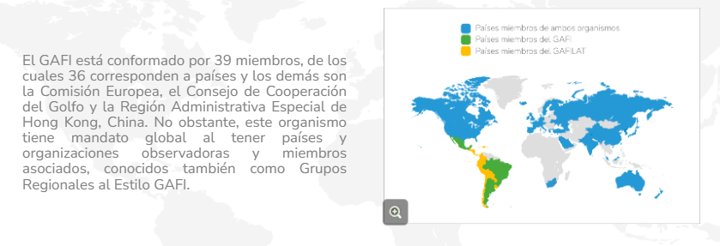

Slide 9
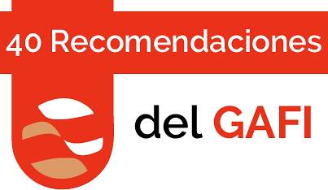

Slide 10
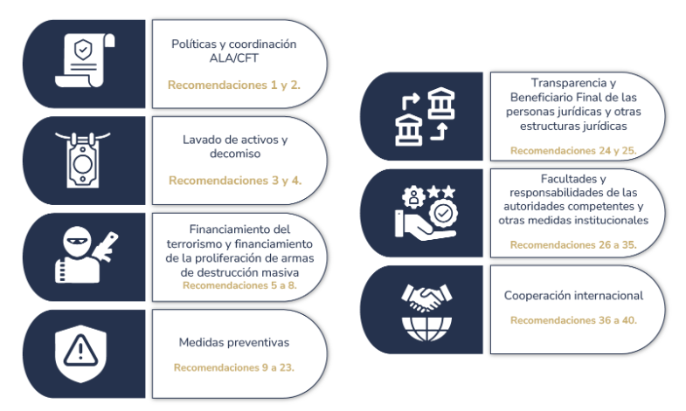

Slide 11
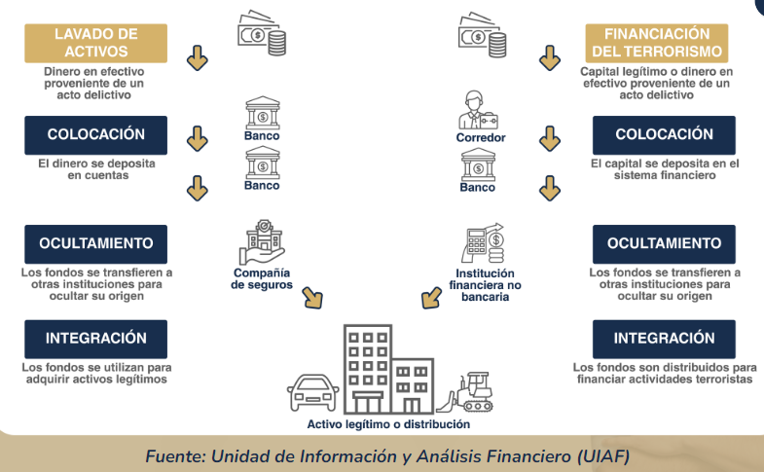

Slide 12
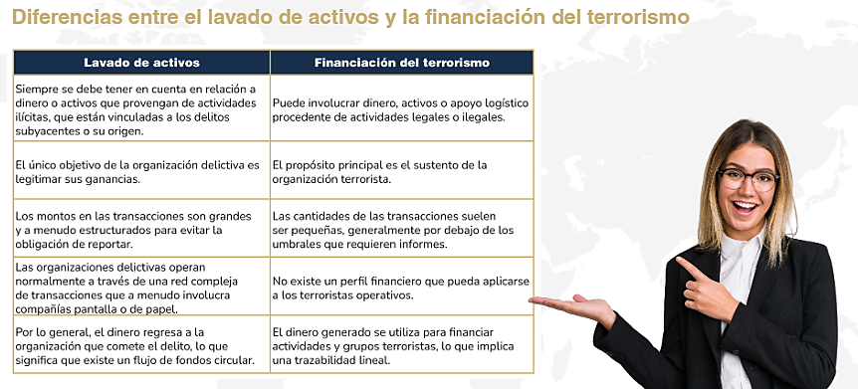

Slide 13
SAGRILAFT

Slide 14









SARLAFT
SIPLAFT
SAGRILAFT

Slide 15
¿QUE ES?
El SAGRILAFT es definido como el SISTEMA DE AUTOCONTROL, PREVENCIÓN Y GESTIÓN DE RIESGOS contra el lavado de activos, financiación al terrorismo y financiamiento de la proliferación de armas de destrucción masiva. Si bien tiene muchas similitudes con el SARLAFT, aplicable principalmente a las empresas del sector financiero, no se deben confundir ambos conceptos en la medida que el SAGRILAFT es un sistema que es exigible y aplicable a un número más amplio de sectores económicos y el incumplimiento en su implementación será sancionable por parte de la Superintendencia de Sociedades de Colombia.

Slide 16
¿QUE FINALIDAD?
PROFUNDIZAR, PERFECCIONAR Y MEJORAR la eficiencia del sistema de supervisión para el autocontrol, gestión, identificación, segmentación, calificación, individualización, y actualización de riesgos relacionados con el lavado de activos, financiamiento al terrorismo, y financiamiento de la proliferación de armas de destrucción masiva, al interior de la empresas vigiladas, supervisadas y obligadas.

Slide 17
¿A QUIEN APLICA?
Por regla general, todas las empresas sujetas vigilancia y control por parte de la Superintendencia de Sociedades con ingresos o activos obtenidos en el año inmediatamente anterior iguales o superiores a cuarenta mil salarios mínimos legales mensuales vigentes, esto es: Cuarenta y Seis Mil Cuatrocientos Millones de Pesos ($46.400.000.000), para el año 2023.
Sin embargo, dependiendo del sector económico al que pertenezca la empresa y de acuerdo con los requisitos aplicables a cada sector, también otro tipo de compañías podrán estar obligadas a la implementación del SAGRILAFT.

Slide 18
¿QUE CONTIENE?
ELEMENTOS
ETAPAS
a) Cumplimiento efectivo de la política de prevención de lavado de activos, financiación al terrorismo y financiamiento de la proliferación de armas de destrucción masiva.
b) Los procedimientos de diseño y aprobación.
c) Un mecanismo de seguimiento.
d) Modelo de divulgación capacitación.
e) Manual de funciones para los responsables y colaboradores.
f) Consolidación de reglas de conducta para empleados, asociados y administradores, entre otros.
a) Identificación de riesgos.
b) Medición y evaluación de riesgos.
c) Control de riesgos.
d) Monitoreo de riesgos.
e) Procedimientos de debida diligencia y diligencia intensificada.
f) Señales de alerta.
g) Documentación de actividades realizadas.
h) Reporte de operaciones sospechosas y otros reportes a la UIAF.

Slide 19
RESPONSABLES
¿QUIENES HACEMOS PARTE?
¿QUIENES LO DESARROLLAN Y COTROLAN?
JUNTA DIRECTIVA
REPRESENTANTE LEGAL
OFICIAL DE CUMPLIMIENTO
REVISOR FISCAL
EMPLEADOS
CONTRATISTAS
PROVEEDORES
OTROS

Slide 20


Slide 21
LEY 599 DE 2000
LAVADO DE ACTIVOS (ART 323)
FINANCIACION AL TERRORISMO (ART 345)
El que adquiera, resguarde, invierta, transporte, transforme, almacene, conserve, custodie o administre bienes que tengan su origen mediato o inmediato en actividades de tráfico de migrantes, trata de personas, extorsión, enriquecimiento ilícito, secuestro extorsivo, rebelión, tráfico de armas, tráfico de menores de edad, financiación del terrorismo y administración de recursos relacionados con actividades terroristas, tráfico de drogas tóxicas, estupefacientes o sustancias sicotrópicas, delitos contra el sistema financiero, delitos contra la administración pública, contrabando, contrabando de hidrocarburos o sus derivados, fraude aduanero o favorecimiento y facilitación del contrabando, favorecimiento de contrabando de hidrocarburos o sus derivados, en cualquiera de sus formas, o vinculados con el producto de delitos ejecutados bajo concierto para delinquir, o les dé a los bienes provenientes de dichas actividades apariencia de legalidad o los legalice, oculte o encubra la verdadera naturaleza, origen, ubicación, destino, movimiento o derecho sobre tales bienes, incurrirá por esa sola conducta, en prisión de diez (10) a treinta (30) años y multa de mil (1.000) a cincuenta mil (50.000) salarios mínimos legales mensuales vigentes.
La misma pena se aplicará cuando las conductas descritas en el inciso anterior se realicen sobre bienes cuya extinción de dominio haya sido declarada.
El lavado de activos será punible aun cuando las actividades de que provinieren los bienes, o los actos penados en los apartados anteriores, se hubiesen realizado, total o parcialmente, en el extranjero.
El que directa o indirectamente provea, recolecte, entregue, reciba, administre, aporte, custodie o guarde fondos, bienes o recursos, o realice cualquier otro acto que promueva, organice, apoye, mantenga, financie o sostenga económicamente a grupos de delincuencia organizada, grupos armados al margen de la ley o a sus integrantes, o a grupos terroristas nacionales o extranjeros, o a terroristas nacionales o extranjeros, o a actividades terroristas, incurrirá en prisión de trece (13) a veintidós (22) años y multa de mil trescientos (1.300) a quince mil (15.000) salarios mínimos legales mensuales vigentes.

Slide 22
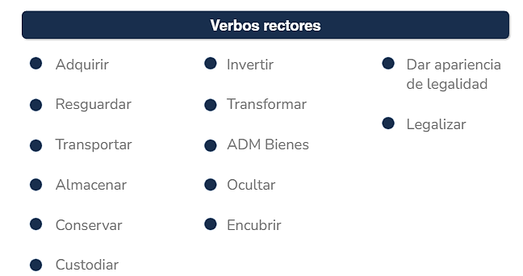

Slide 23

QUIENES SON LAS AUTORIDADES

Slide 24
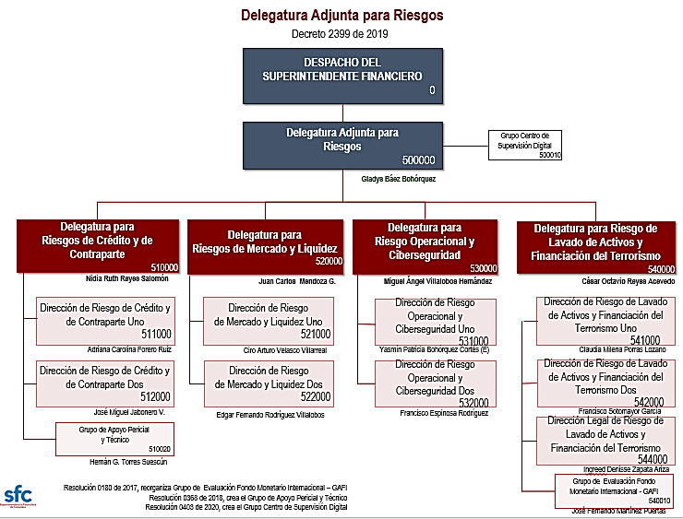
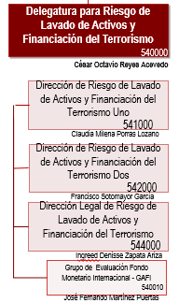

La Superintendencia Financiera de Colombia (SFC) es la entidad gubernamental encargada de supervisar los sistemas financiero y bursátil encargada de propender por la solvencia, disciplina y supervisión del Sistema Financiero de Colombia Establecida en la Ley 45 de 1923 bajo el nombre de Sección Bancaria, el artículo 19 de esta ley designó como su jefe al Superintendente Bancario, encargándole a su vez de la vigilancia de todos los establecimientos bancarios. En 2005 fue fusionada en la Superintendencia de Valores y cumple su misión institucional mediante la inspección, vigilancia y control sobre las personas que realicen actividades financiera, bursátil, aseguradora y cualquier otra relacionada con el manejo, aprovechamiento o inversión de recursos captados del público. En el ámbito de las instituciones públicas hoy la Superintendencia Financiera fue la primera superintendencia que se creó en Colombia.
Función
ÓRGANO RECTOR
organización
área especializada

Slide 25
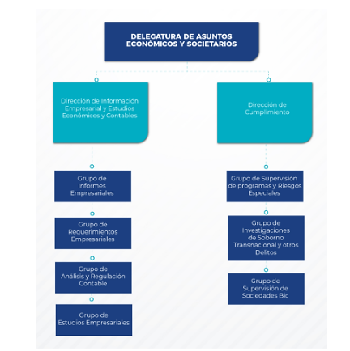


Slide 26
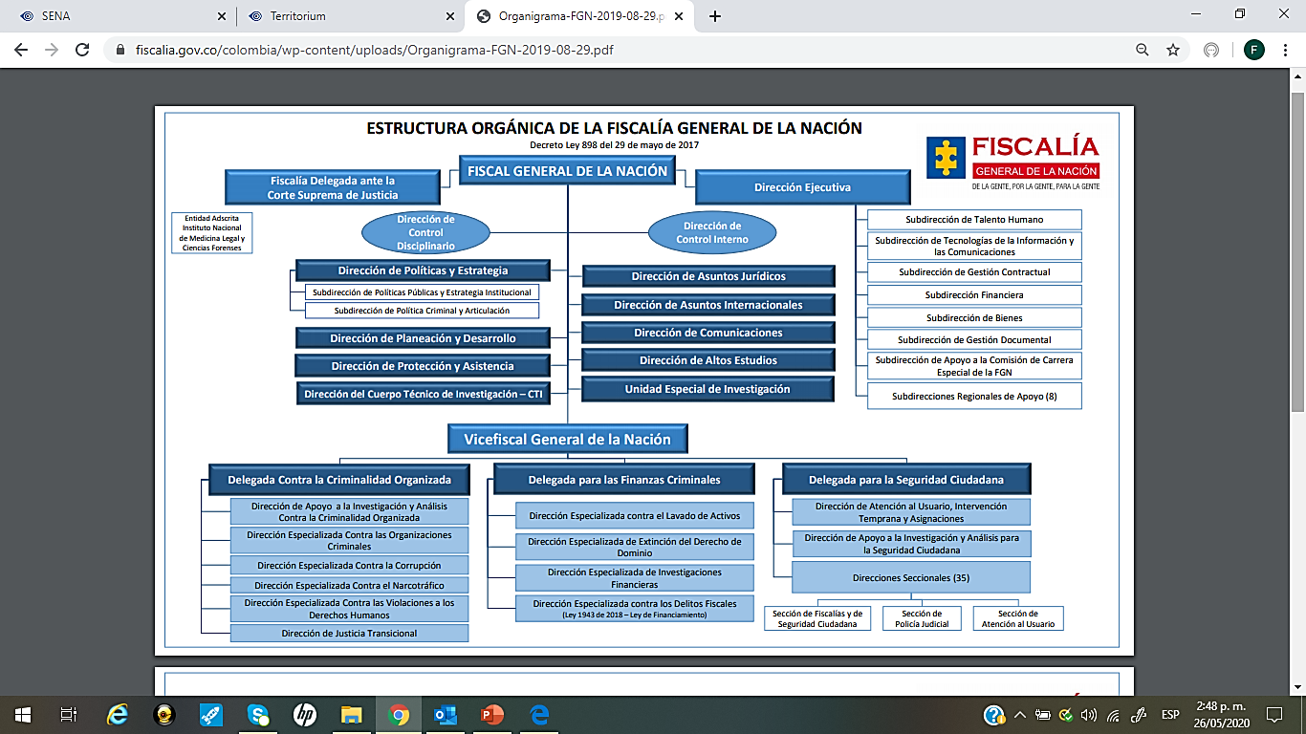

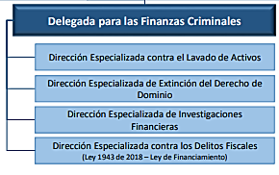
Artículo 249. La Fiscalía General de la Nación estará integrada por el Fiscal General, los fiscales delegados y los demás funcionarios que determine la ley. El Fiscal General de la Nación será elegido para un período de cuatro años por la Corte Suprema de Justicia, de terna enviada por el Presidente de la República y no podrá ser reelegido. Debe reunir las mismas calidades exigidas para ser Magistrado de la Corte Suprema de Justicia. La Fiscalía General de la Nación forma parte de la rama judicial y tendrá autonomía administrativa y presupuestal.
Creación
ÓRGANO DE INVESTIGACIÓN
organización
Funciones
área especializada
Artículo 250 de La Constitución política de Colombia. Que reza lo siguiente. La Fiscalía General de la Nación está obligada a adelantar el ejercicio de la acción penal y realizar la investigación de los hechos que revistan las características de un delito que lleguen a su conocimiento por medio de denuncia, petición especial, querella o de oficio, siempre y cuando medien suficientes motivos y circunstancias fácticas que indiquen la posible existencia del mismo. No podrá, en consecuencia, suspender, interrumpir, ni renunciar a la persecución penal, salvo en los casos que establezca
la ley para la aplicación del principio de oportunidad regulado dentro del marco de la política criminal del Estado, el cual estará sometido al control de legalidad por parte del juez que ejerza las funciones de control de garantías. Se exceptúan los delitos cometidos por Miembros de la Fuerza Pública en servicio activo y en relación con el mismo servicio.

Slide 27

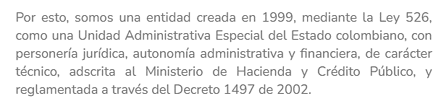

Slide 28
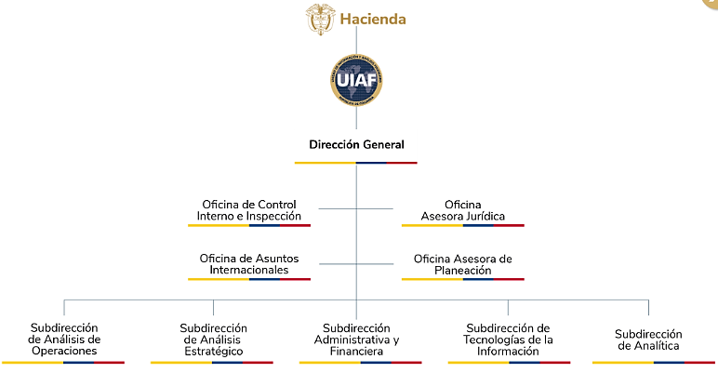

Slide 29
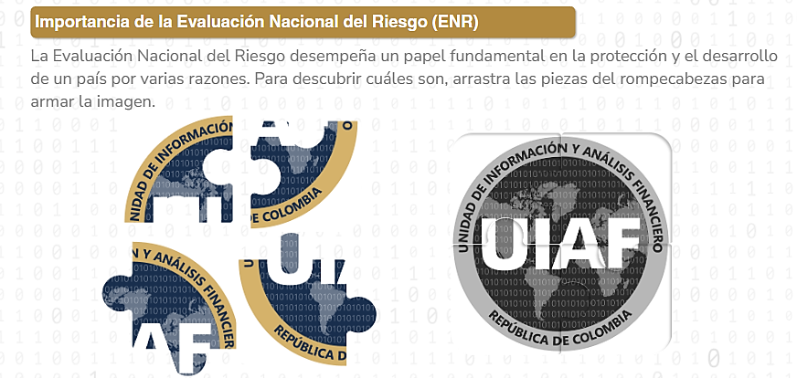

Slide 30
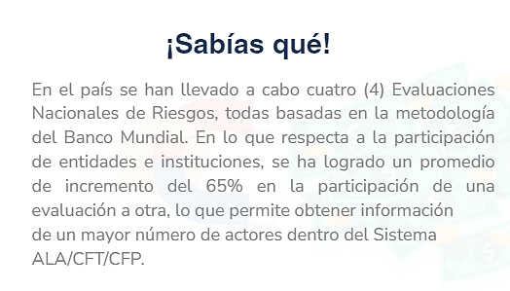

Slide 31
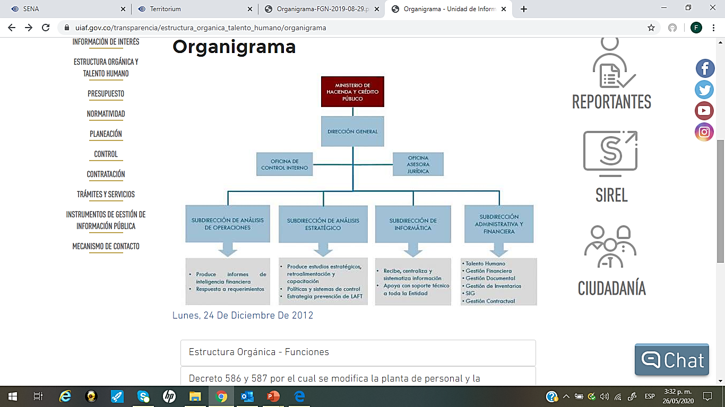
De acuerdo con el artículo 3° de la ley 526 de 1999, modificado por la ley 1126 de 2006. Reza lo siguiente: “La Unidad tendrá como objetivo la prevención y detección de operaciones que puedan ser utilizadas como instrumento para el ocultamiento, manejo, inversión o aprovechamiento en cualquier forma de dinero u otros bienes provenientes de actividades delictivas o destinados a su financiación, o para dar apariencia de legalidad a las actividades delictivas o a las transacciones y fondos vinculados con las mismas, prioritariamente el lavado de activos y la financiación del terrorismo
objetivo
ÓRGANO DE INTELIGENCIA
organización
quienes somos
La Unidad de Información y Análisis Financiero (UIAF), es una unidad administrativa especial del Estado colombiano, con personería jurídica, autonomía administrativa y financiera, de carácter técnico, adscrita al Ministerio de Hacienda y Crédito Público. Es el órgano de inteligencia financiera del país, fue creada por la Ley 526 de 1999 y reglamentada por el Decreto compilatorio 1068 de 2015, con el fin de prevenir, detectar y luchar contra el lavado de activos y la financiación del terrorismo.

